Slide 1

CareTracking
-Et kritisk blikk på kollektiv omsorg
Øyvind Byhring | Oda Sofie Dahl Eide | Veronica Wachek Hansen | Pernille Kloster | Lone Lægreid
Notes:
[1 min - Øyvind]
Introduser gruppa
Overordnet tema
Overvåking og personvern VS omsorg i bofellesskap/kollektiv
Fokus på brukeropplevelse og HCI
Vår motivasjon
Hadde erfaringer med familie som brukte overvåkingsteknologi ukritisk
Også erfaring fra kollektiv der man ikke alltid visste når det var passende å spørre hvor andre var

Slide 2
PROBLEMSTILLING
“Hvordan kan lokasjonsbaserte applikasjoner brukes innad i et bofellesskap som et verktøy for omsorg, uten at brukerne av systemet opplever det som problematisk for sitt personvern?”
Notes:
[1 min - Øyvind]
Lese opp problemstillingen
Brukergruppe: Unge voksne mellom 18 og 29 år som bor i kollektiv med venner eller fremmede
Ekstraspørsmål:
Gjør man andre ting?
Hvordan føles det å se hvor andre er uten at de vet det?
Hva er egentlig relevant å vite?

Slide 3


EKSISTERENDE LØSNINGER
Find My Friends
Notes:
[1-2 min - Pernille]

Slide 4
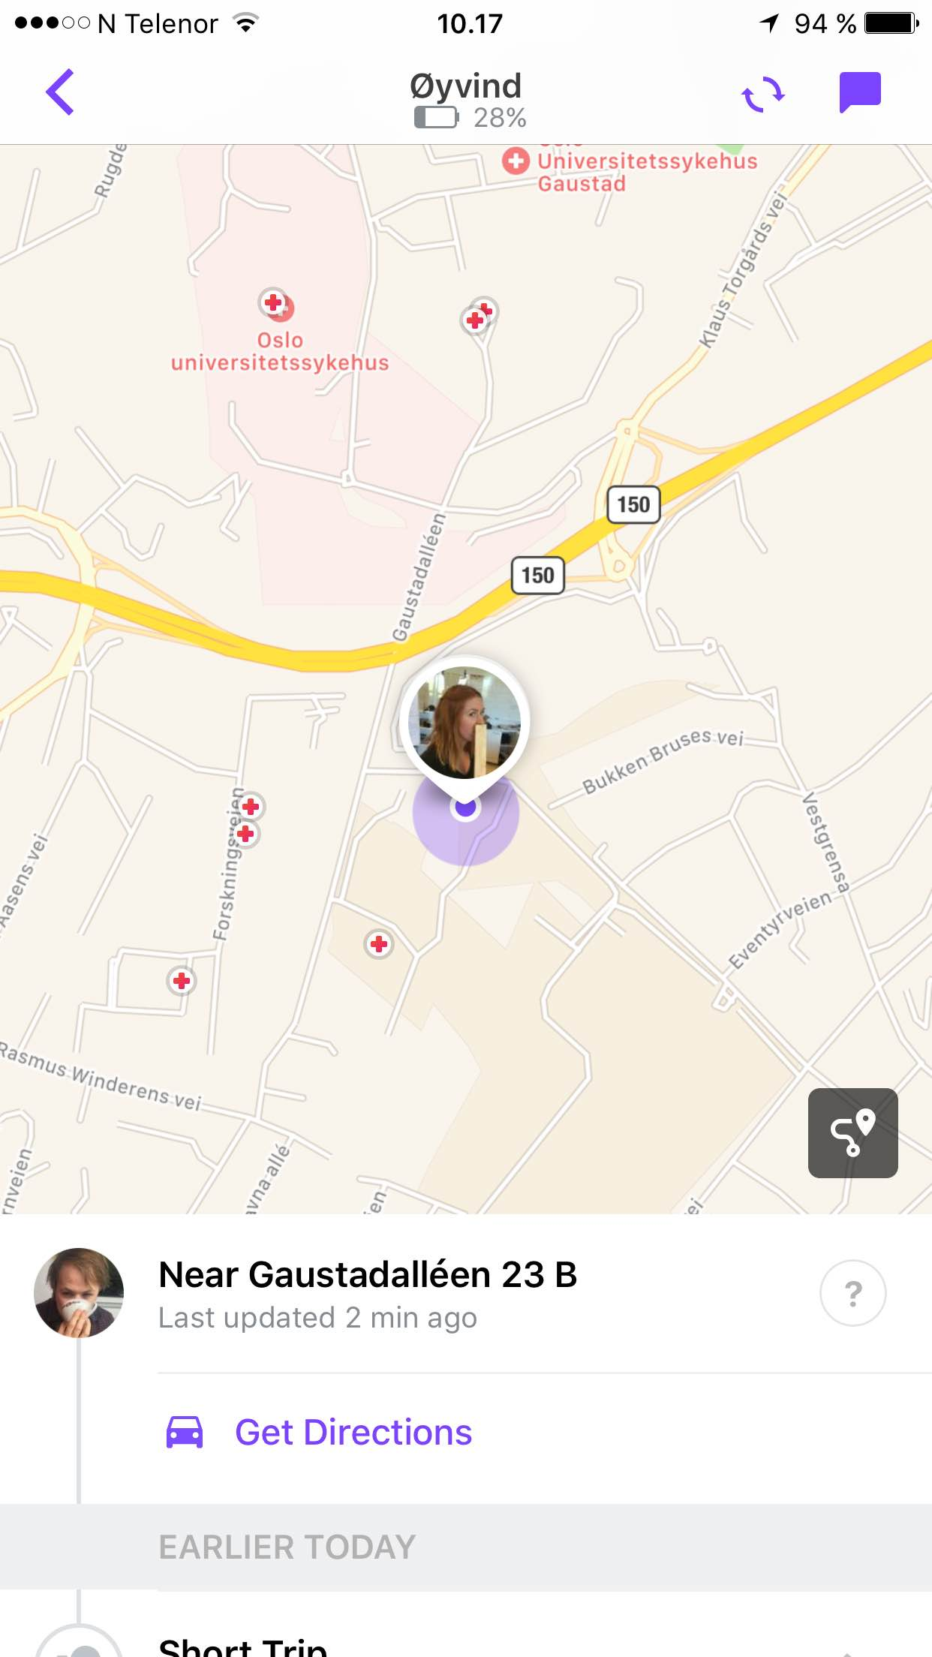
Notes:
Pernille forts.

Slide 5
MOBILITET OG KONTEKST
Notes:
[2 min - Øyvind]
Mobilitet - mer enn posisjon (Mobility, An Extended Perspective, Kakihara & Sørensen)
Mobilitet i rom
Mobilitet i tid
Mobilitet i kontekst (flytte seg fra en kontekst til en annen)
Vi er mer interessert i kontekst enn posisjon, fordi våre brukere trenger å vite om de de bor med er trygge.
Kontekstavhengig kommunikasjon (Context-Aware Communication (Schilit, Hilbert & Trevor, 2002))
Interessant diskusjon om automatikk og autonomi
Autonome systemer fører til ubehag
Automatikk som regel helt OK, fordi vi har kontroll

Slide 6
INTERESSEKONFLIKTER
Notes:
[2 min - Lone]

Slide 7
INNSIKTSARBEID & METODE
brukertesting | spørreundersøkelse | egentest
Notes:
[2 min - Oda]

Slide 8
RESULTATER FRA BRUKERTEST
Notes:
[2 min - Oda]

Slide 9
RESULTATER FRA SPØRREUNDERSØKELSE
Notes:
[? min - Pernille]

Slide 10
EGNE ERFARINGER
Notes:
[? min - Pernille]

Slide 11
FUNN
Notes:
[2 min - Veronica]

Slide 12
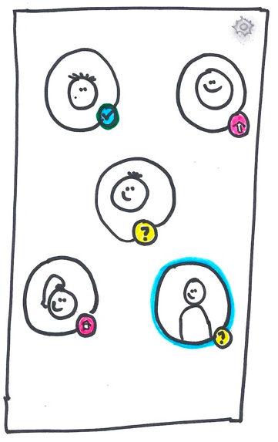
REDESIGN
https://www.flinto.com/p/fce65d3d
Notes:
[2 min - Veronica]

Slide 13
KONKLUSJON
Notes:
[2 min - Lone]

Slide 14
Arnold, M. (2003). On the phenomenology of technology: the “Janus-faces” of mobile phones. Information and Organization, 13(4), 231-256.
Kakihara, M. and Sørensen, C. (2002) Mobility: An Extended Perspective. 35th Annual Hawaii International Conference on System Sciences (HICSS'02).
Schilit, B. N., Hilbert, D. M., & Trevor, J. (2002). Context-aware communication. IEEE Wireless Communications, 9(5), 46-54.
Harrison S and Dourish P: Re-Place-ing Space: The Roles of Place and Space in Collaborative Systems, 1996. CSCW/ACM.
Perez, S. (2013, 10. Juli). Life360, The Family Locator With More Users Than Foursquare, Raises A $10 Million Series B. TechCrunch. Hentet fra https://techcrunch.com/2013/07/10/life360-the-family-locator-with-more-users-than-foursquare-raises-10-million-series-b/
Life360. (2008). Answer an age-old question: Where are you? Hentet 10. Oktober 2016 https://www.life360.com/tour

